Slide 1
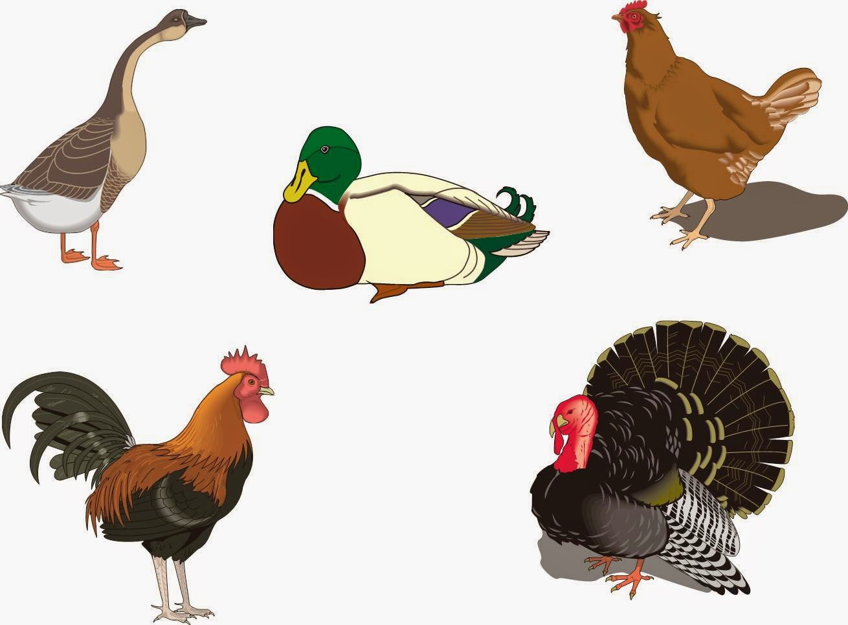
Домашние птицы
Выполнила
учитель-дефектолог:
Брылина Е.Н.

Slide 2
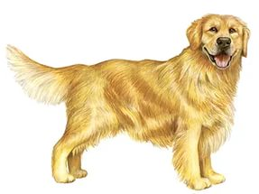
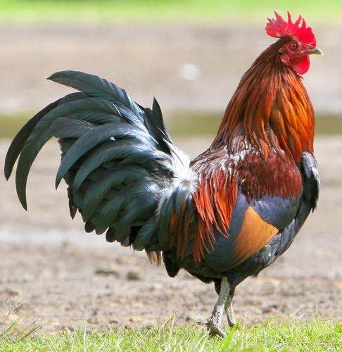
Животные Птицы
Тело покрыто шерстью
Есть нос и рот
Есть лапы, ноги
Они ходят и бегают
Кормят своих детенышей молоком
Тело покрыто перьями и пухом
Есть клюв
Есть ножки и крылья
Они бегают и немного летают
Несут яйца, высиживают птенцов

Slide 3
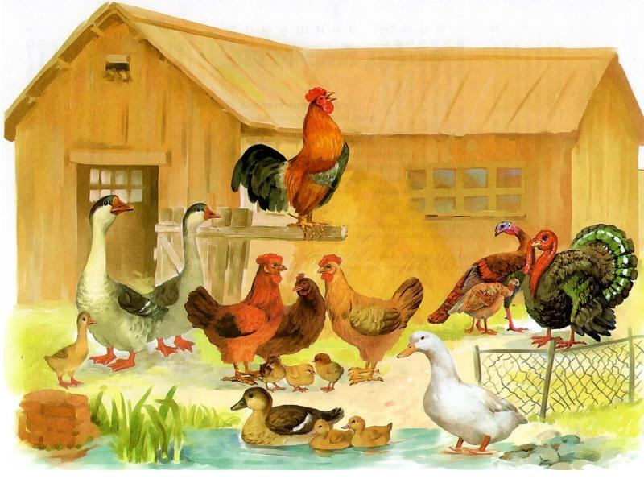
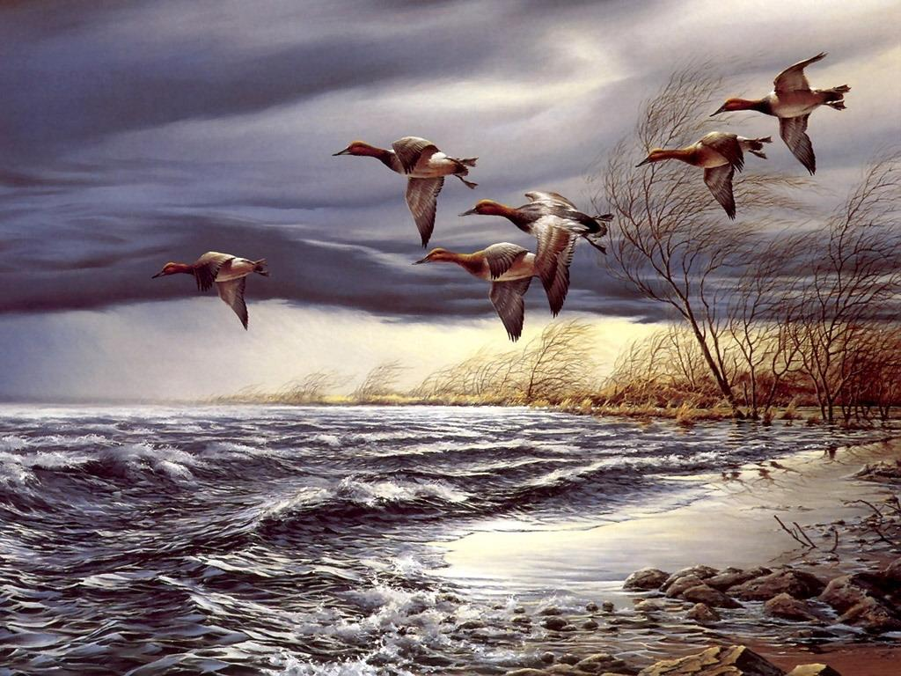
Птицы
Дикие
Домашние
Умеют летать,
Сами о себе заботятся,
Живут в дикой природе.
Не умеют летать,
За ними ухаживает человек,
Живут возле дома человека.

Slide 4
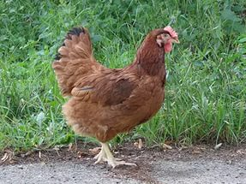
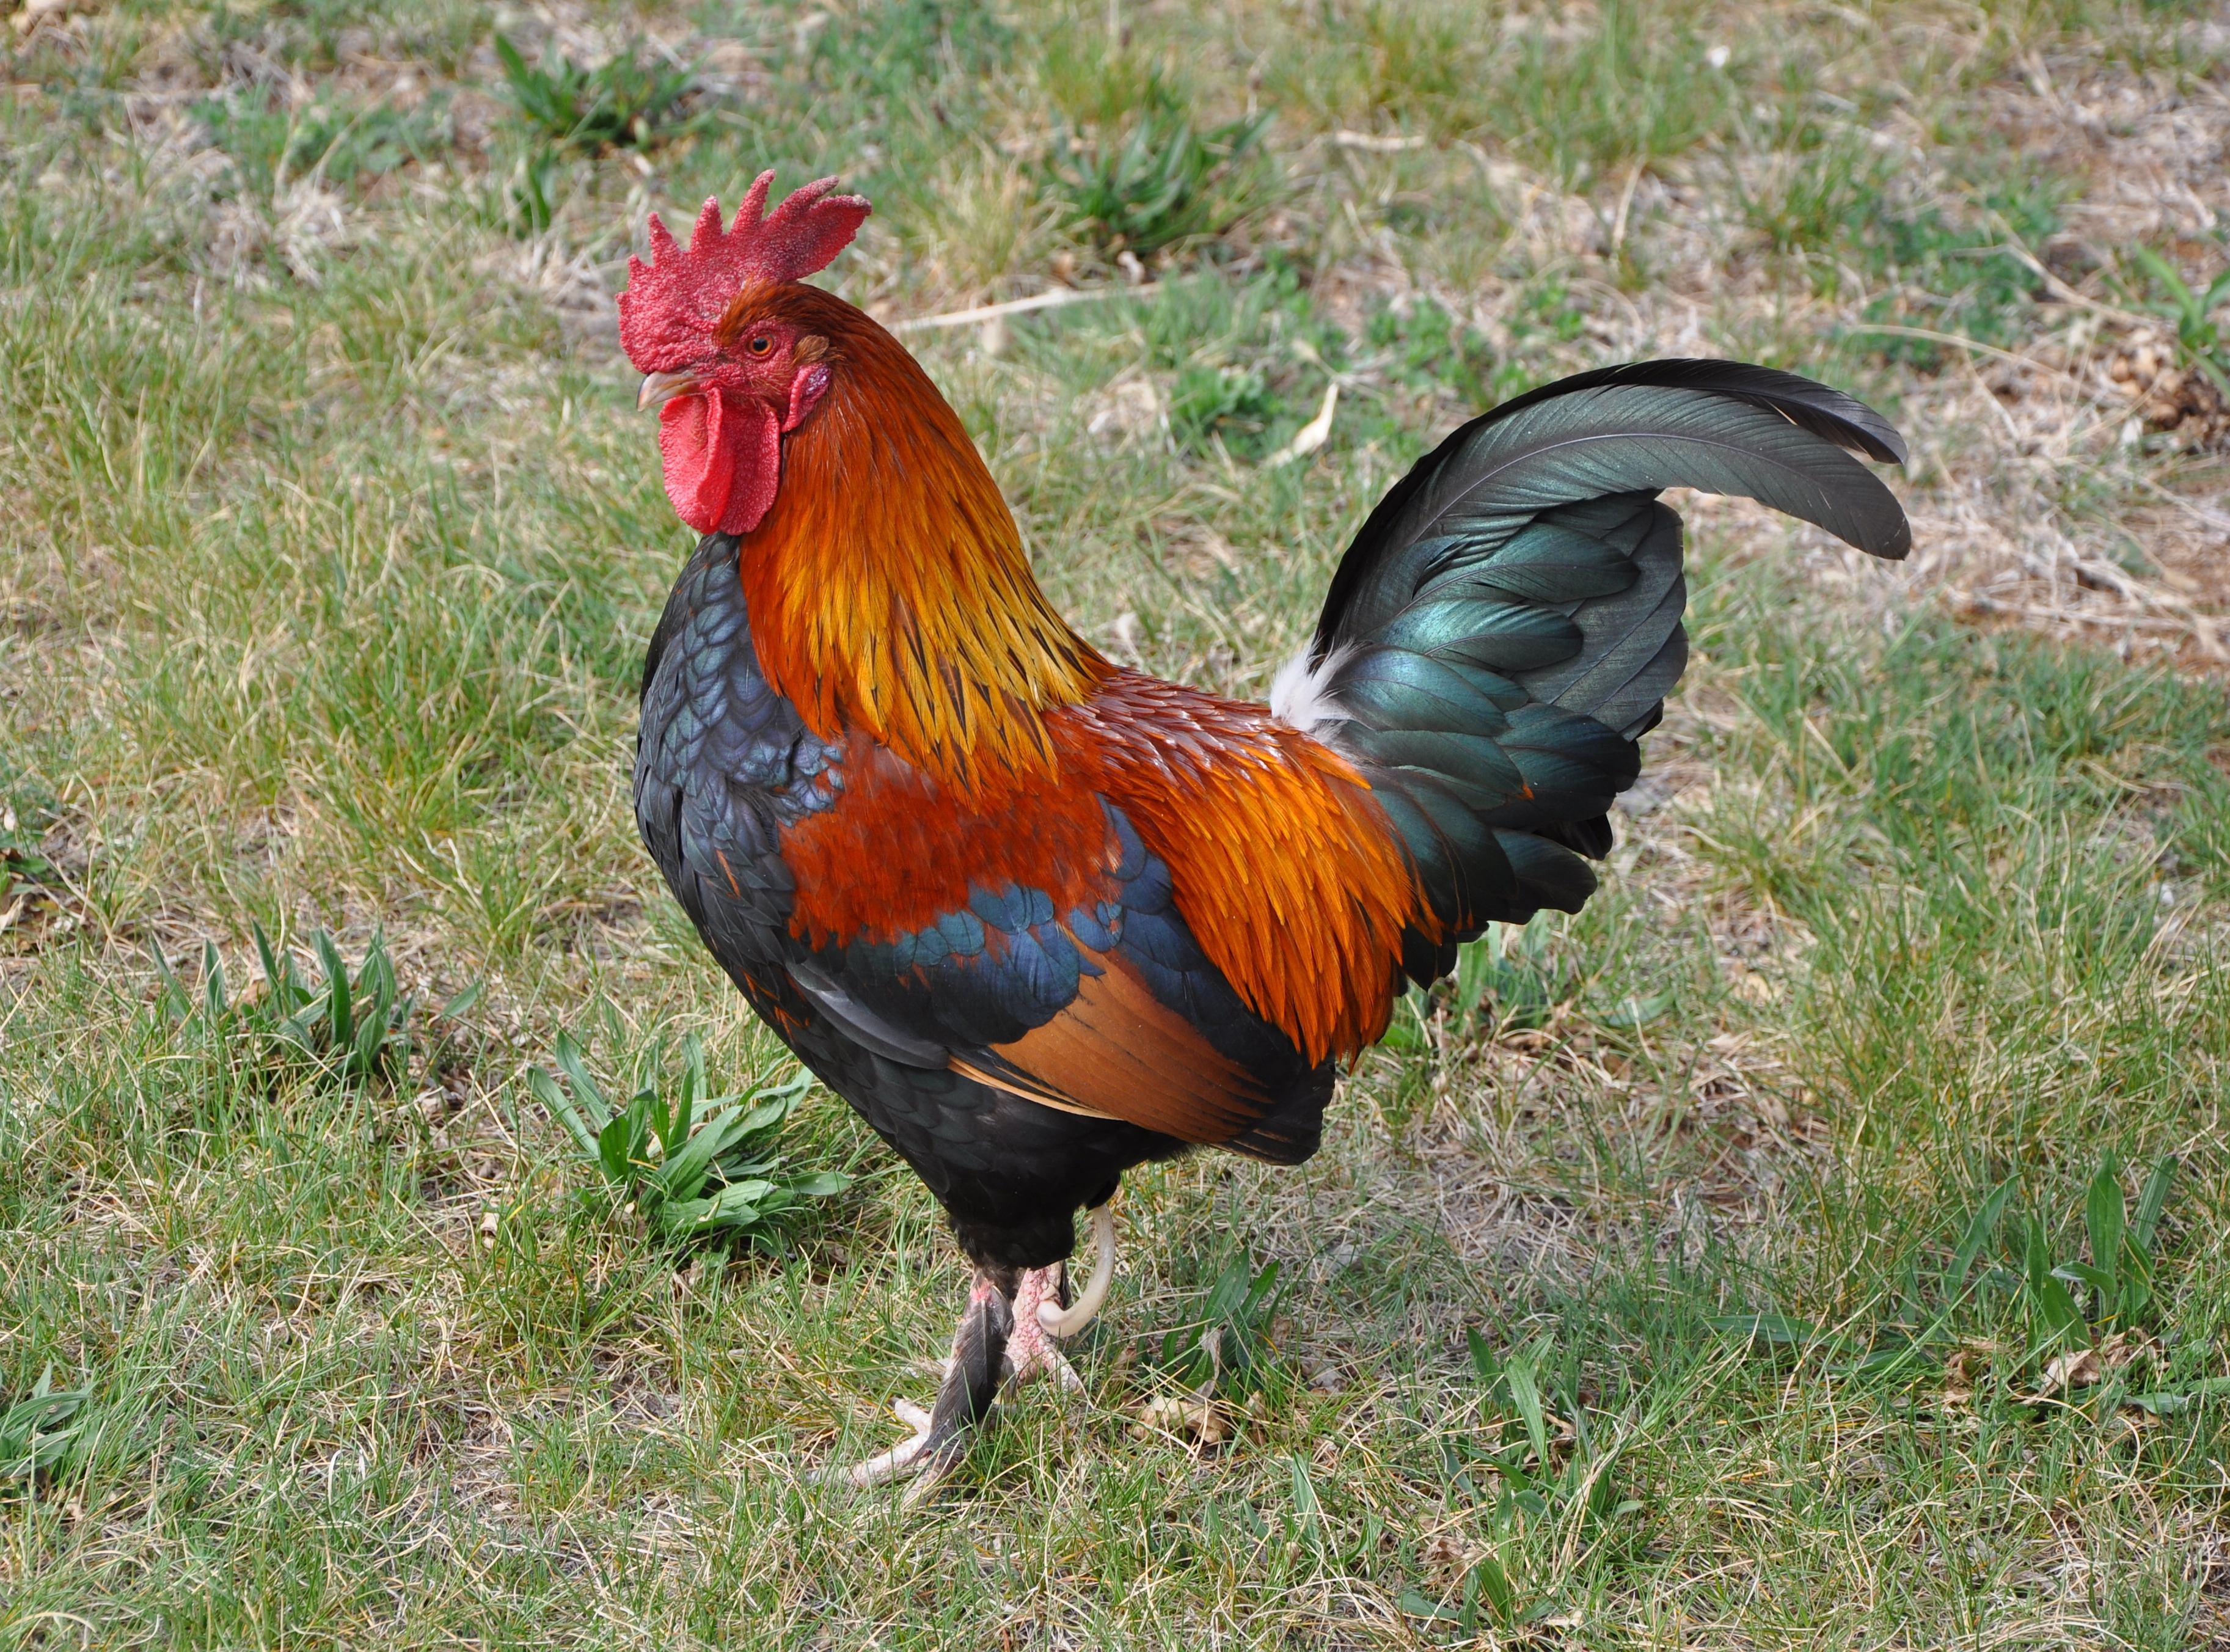
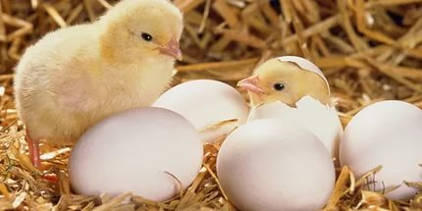
Куриная семья: курица, петух, цыплёнок

Slide 5
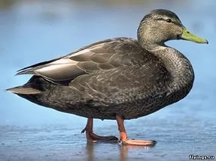
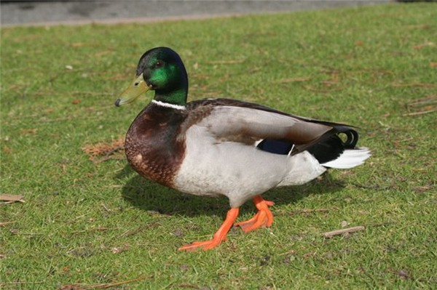
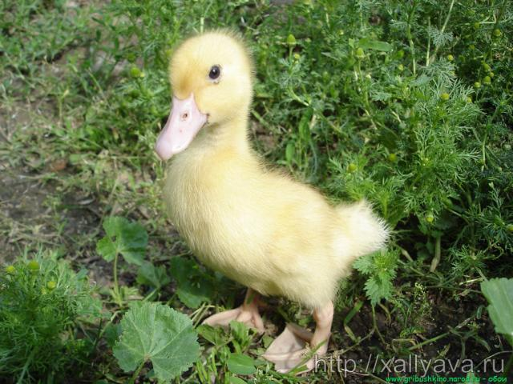
Утиная семья: утка, селезень, утёнок

Slide 6
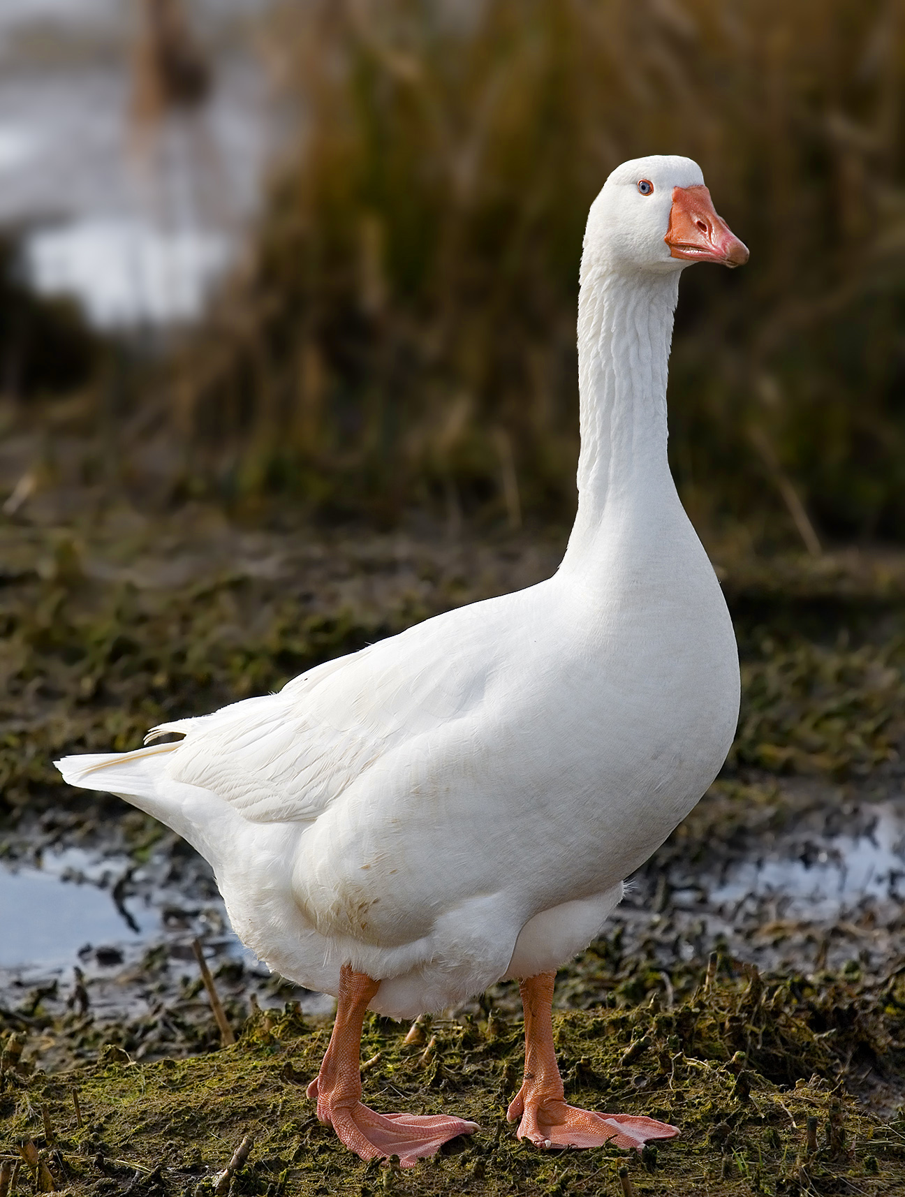
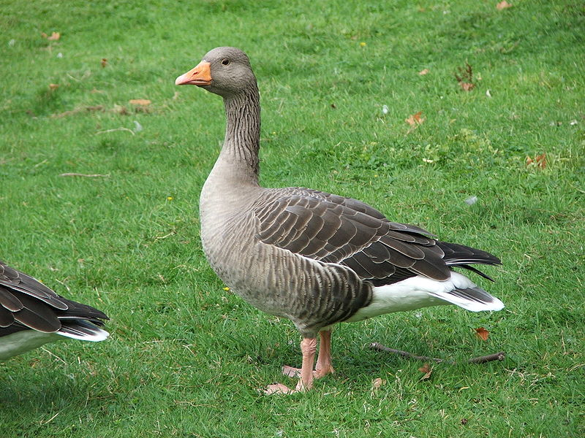
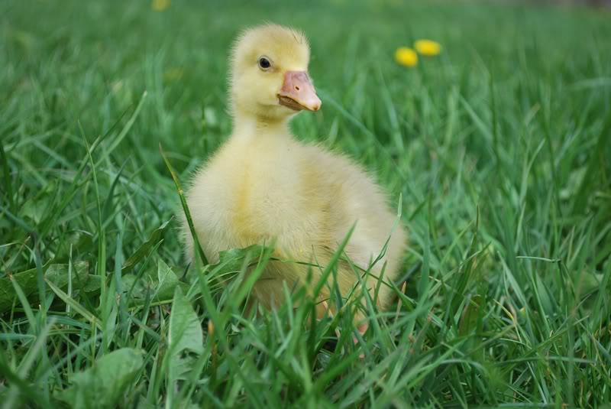
Гусиная семья: гусыня, гусь, гусёнок

Slide 7
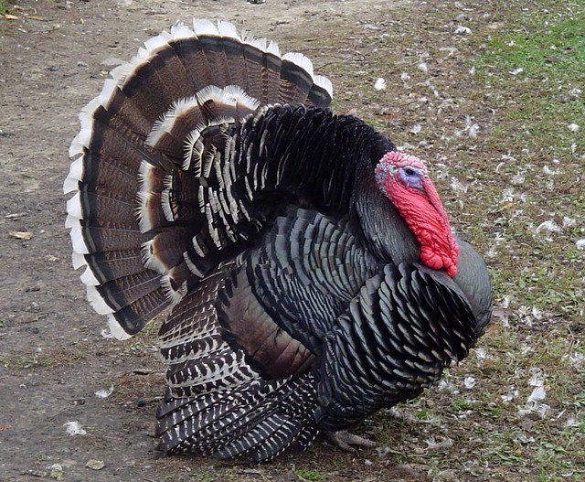
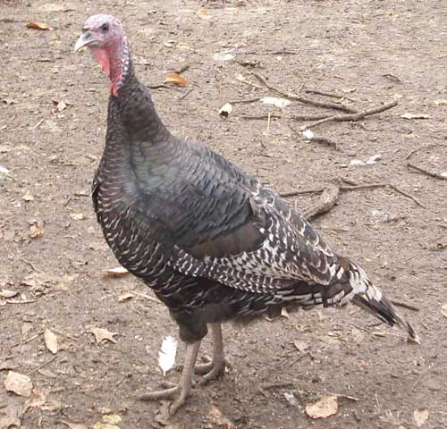
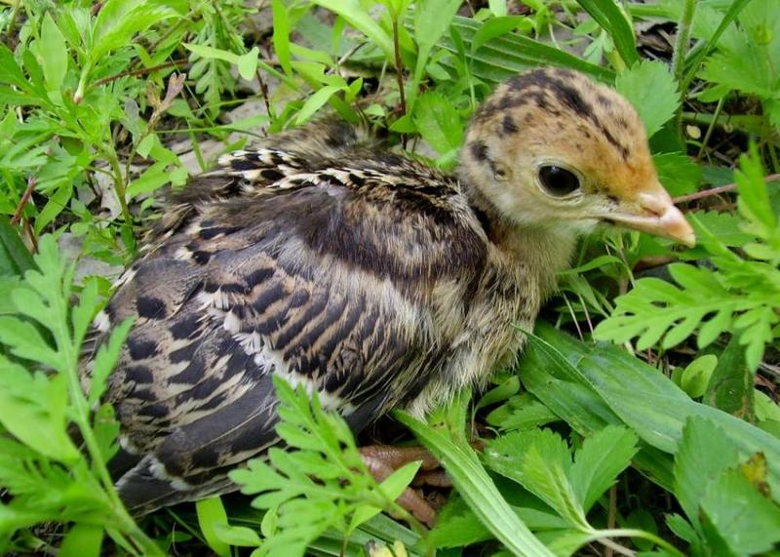
Индюшиная семья: индюшка, индюк, индюшонок

Slide 8
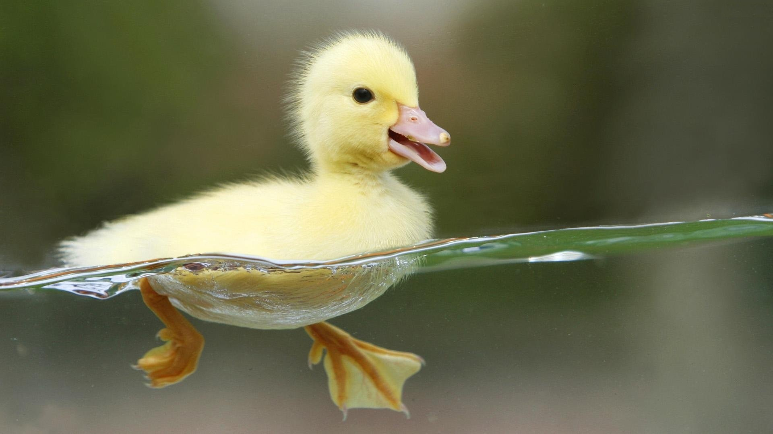
Пальчиковая гимнастика «Гусёнок»
Вот проснулся, встал гусенок,
Пальцы щиплет он спросонок.
Дай, хозяйка, корма мне
Раньше, чем моей родне!

Slide 9
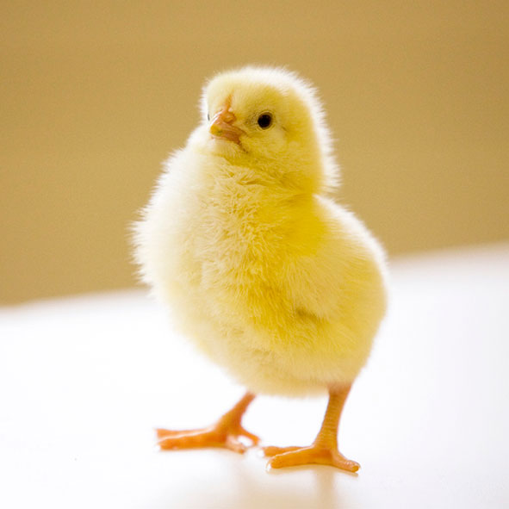
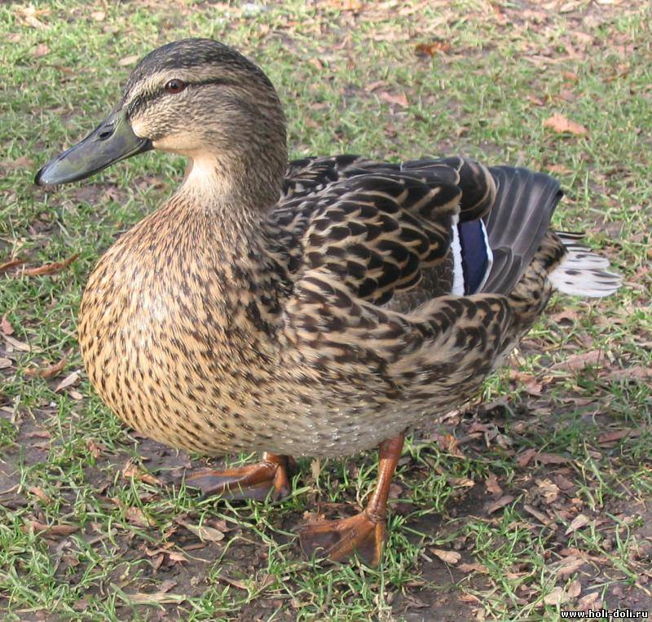
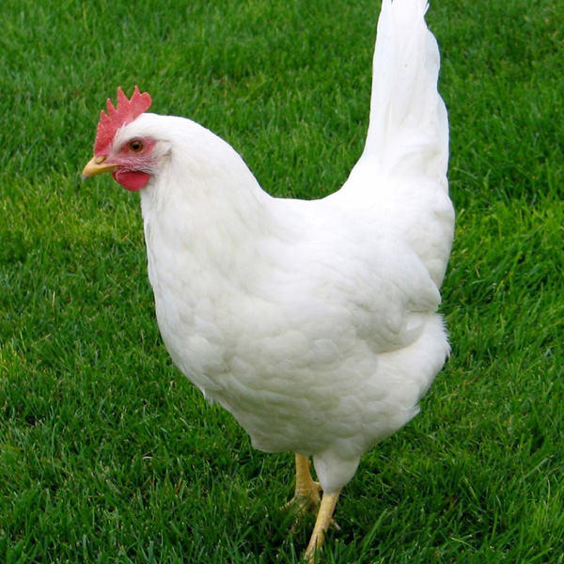
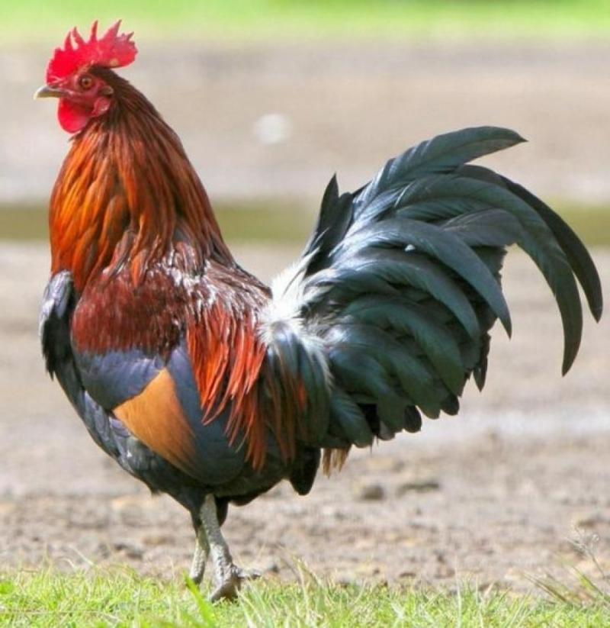
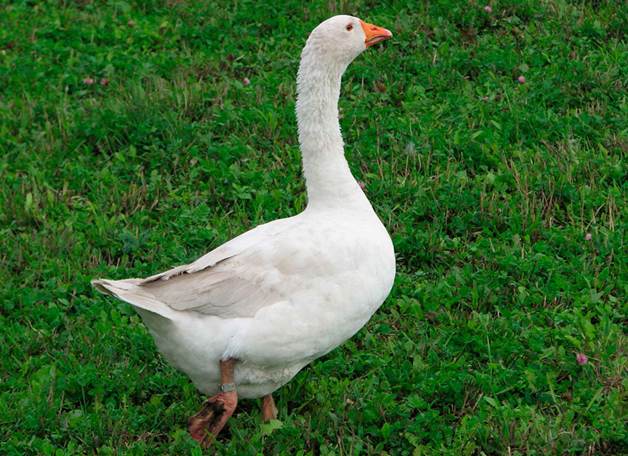
Кто как голос подает?
Кукарекает
Крякает
Кудахчет
Гогочет
Пищит

Slide 10
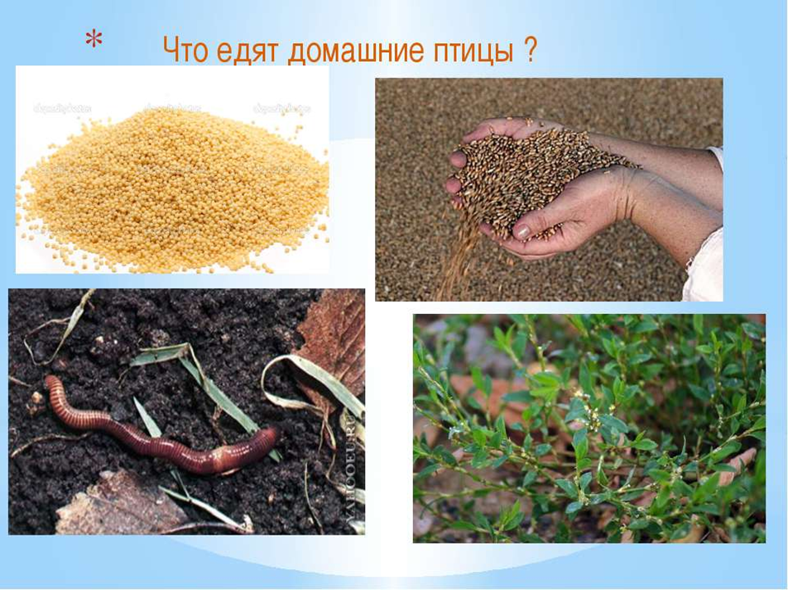

Slide 11
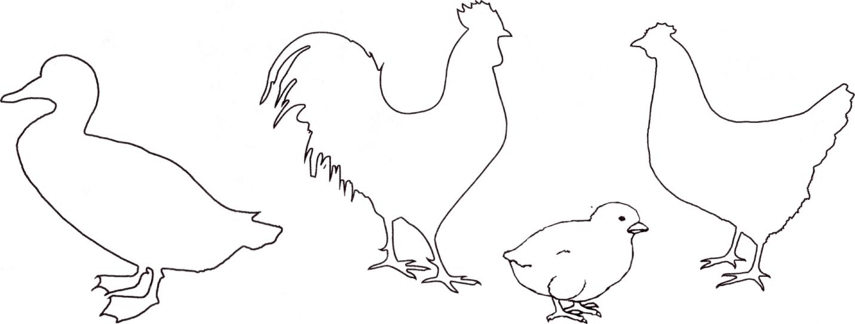
Чья тень?

Slide 12
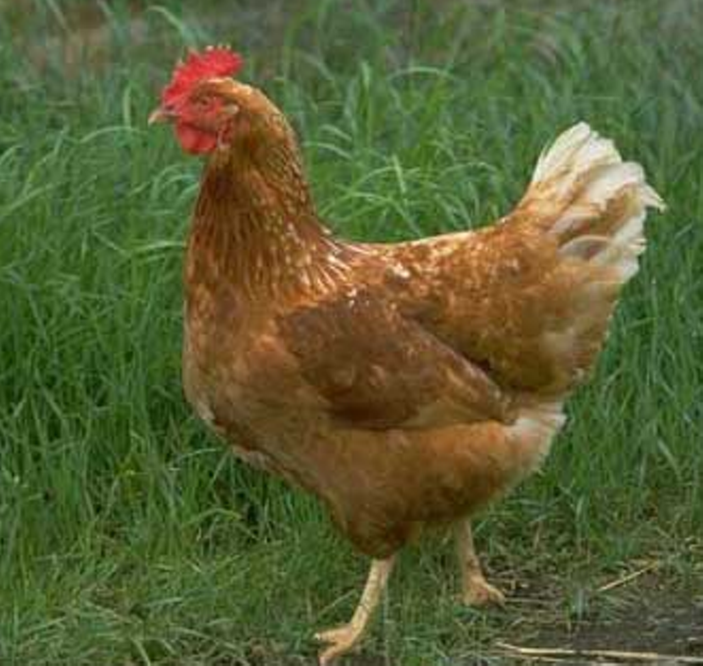
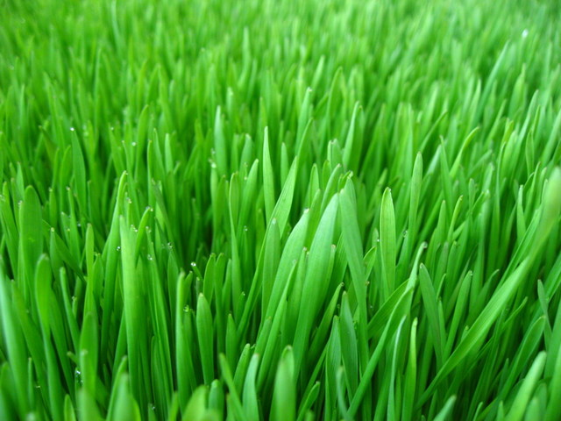
Кто спрятался?

Slide 13
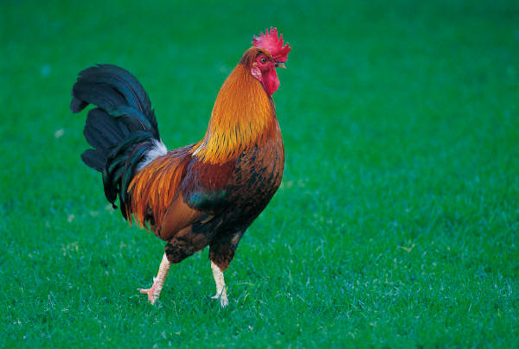

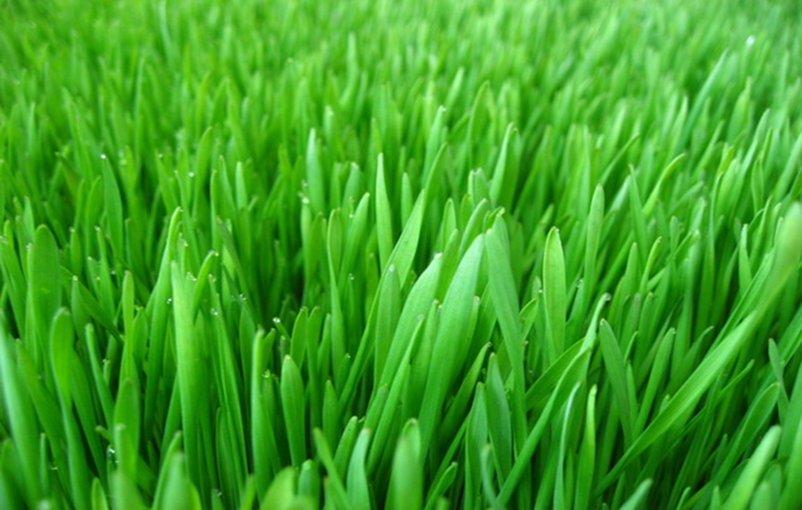

Slide 14
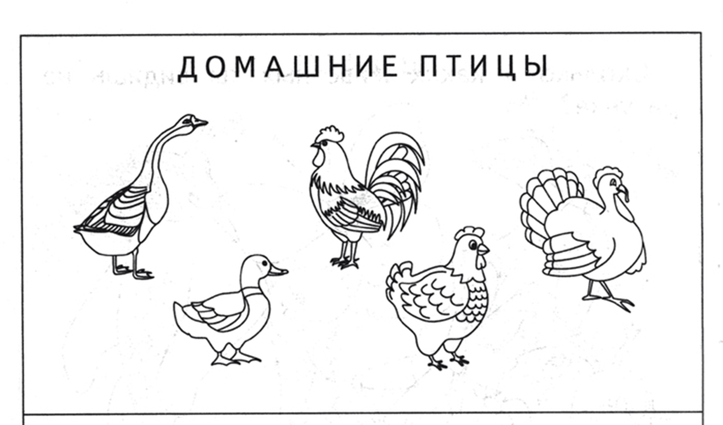
Назовите одним словом.

Slide 15
Спасибо за внимание!

